Slide 1
BÀI 4
LAO ĐỘNG VÀ VIỆC LÀM.
CHẤT LƯỢNG CUỘC SỐNG.

Slide 2
I. Nguồn lao động và sử dụng lao động
II. Vấn đề việc làm
III. Chất lượng cuộc sống

Slide 3
I. Nguồn lao động và sử dụng lao động
Cơ cấu dân số theo nhóm tuổi ở Việt Nam, 2017
1 triệu lao động/năm

Slide 4
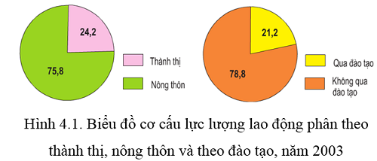
I. Nguồn lao động và sử dụng lao động
Nhận xét về chất lượng lực lượng LĐ ở nước ta năm 2017. Giải pháp nâng cao chất lượng LĐ?
Nhận xét cơ cấu lực lượng LĐ giữa thành thị và nông thôn. Giải thích nguyên nhân.
(%)
Năm 2017

Slide 5
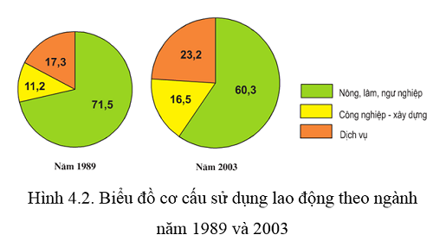
(%)
Ngành nào sử dụng lao động nhiều nhất?
Ngành sử dụng LĐ ít nhất?
Ngành nào có sự giảm xuống về sử dụng LĐ. Ngành nào có sự gia tăng sử dụng LĐ?
Năm 2017

Slide 6
I. Nguồn lao động và sử dụng lao động
Dồi dào, tăng nhanh
Có kinh nghiệm sản xuất
Cơ cấu sử dụng LĐ đang thay đổi theo hướng tích cực.
Hạn chế về năng lực và trình độ chuyên môn

Slide 7
II. Vấn đề việc làm
Nguồn lao động dồi dào trong điều kiện kinh tế chưa phát triển gây sức ép lớn đối với giải quyết việc làm.
Thiếu việc làm
Thất nghiệp
Tại sao ở thành thị thất nghiệp lại cao?

Slide 8
Giải pháp để giải quyết vấn đề việc làm?

Slide 9
GIẢI PHÁP
Phân bố lại dân cư và lao động giữa các vùng.
Đa dạng hoá các hoạt động kinh tế ở nông thôn.
Phát triển hoạt động công nghiệp, dịch vụ ở các đô thị.
Đa dạng hoá các loại hình đào tạo, đẩy mạnh hoạt động hướng nghiệp, dạy nghề, giới thiệu việc làm.

Slide 10
Xác định mục tiêu

Slide 12
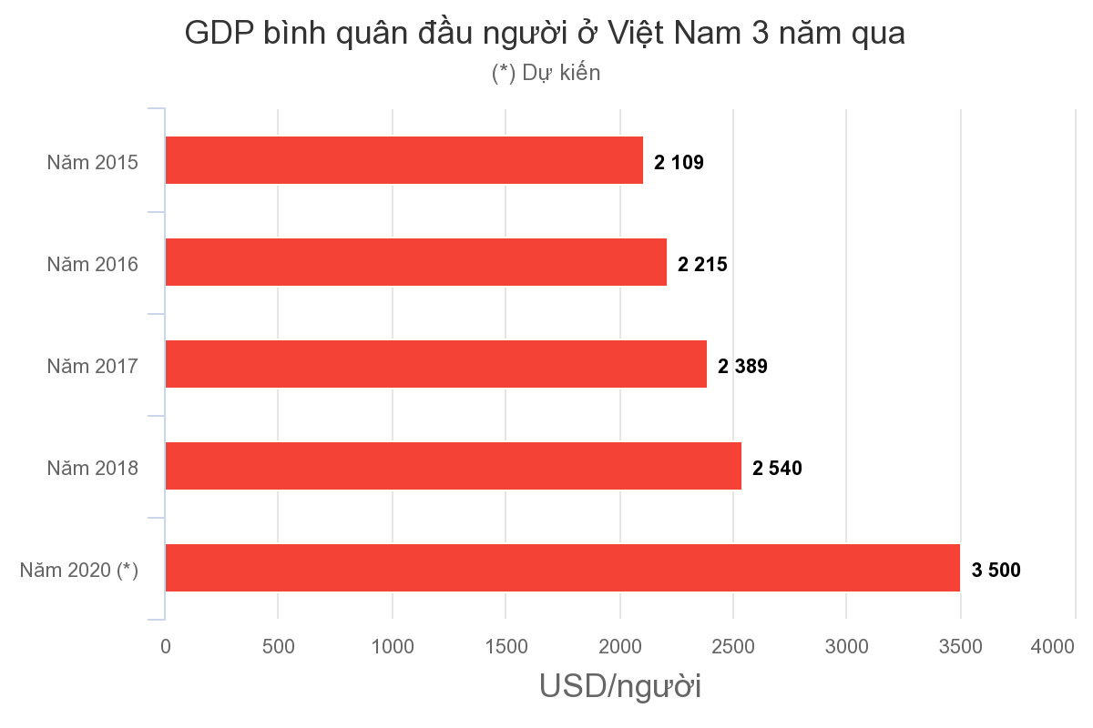
III. Chất lượng cuộc sống
Thu nhập bình quân đầu người gia tăng

Slide 13
Biết chữ
94,5% (2015)
Tuổi thọ
73,9 năm (2018)
76.7 tuổi
71.4 tuổi

Slide 14
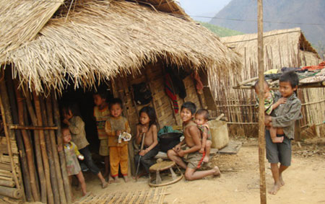

Slide 15
Chất lượng cuộc sống đang được cải thiện.
Chất lượng cuộc sống còn thấp, chênh lệch giữa các vùng, giữa thành thị và nông thôn.

Slide 16
CỦNG CỐ
1. Nguồn LĐ của nước ta như thế nào? Mỗi năm tăng bao nhiêu người?
2. Lao động tập trung đông ở đâu?
3. Thất nghiệp diễn ra nhiều ở đâu? Thiếu việc làm diễn ra ở khu vực nào?
4. Cho biết tỉ lệ biết chữ, tuổi thọ và thu nhập đầu người của Việt Nam?

